Slide 1


Slide 2

Mục đích- yêu cầu
Kiến thức:
- Trẻ biết sự phát triển của cây từ hạt: ( hạt – nảy mầm – cây con – cây trưởng thành – cây ra hoa kết quả.
- Biết lợi ích của cây xanh đối với đời sống con người.
- Trẻ biết các điều kiện sống của cây
Kỹ năng:
-Trẻ kể được sụ phát triển của cây.
- Rèn luyện kỹ năng, quan sát, ghi nhớ có chủ định.
- Phát triển óc sáng tạo.
Thái độ:
- Trẻ thích chăm sóc, bảo vệ và trồng cây xanh.

Slide 3

Chuẩn bị
-Tiến hành cho trẻ gieo hạt từ trước.
- Các tranh rời sự phát triển của cây để trẻ chơi trò chơi.
- Powerpoint về sự phát triển của cây từ hạt
-Hệ thống câu hỏi đàm thoại
-Bộ tranh về sự phát triển của cây

Slide 4


Hoạt động 1:
Trò chuyện về quá trình nảy mầm của hạt

Slide 5

Hoạt động 2:
Cùng bé khám phá

Slide 6




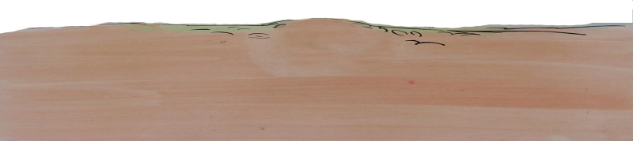



Gieo
Hạt

Slide 7



N¶y mÇm

Slide 8

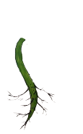
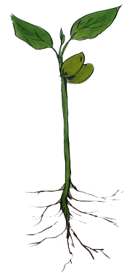

C©y
con

Slide 9
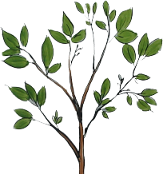
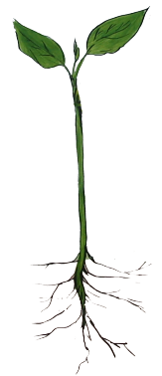

Cây
Trưởng thành

Slide 10

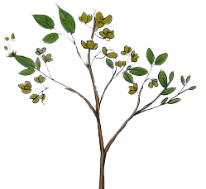
Cây
ra hoa

Slide 11
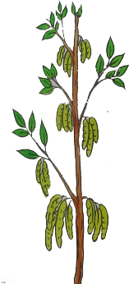
Cây
kết trái

Slide 12
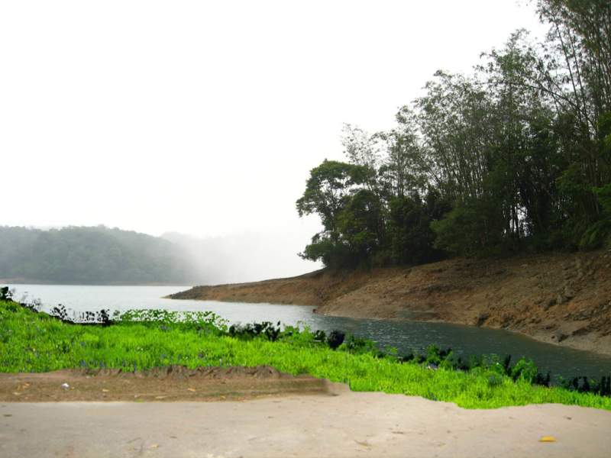

Bé xem phim
về sự phát triển của cây

Slide 13
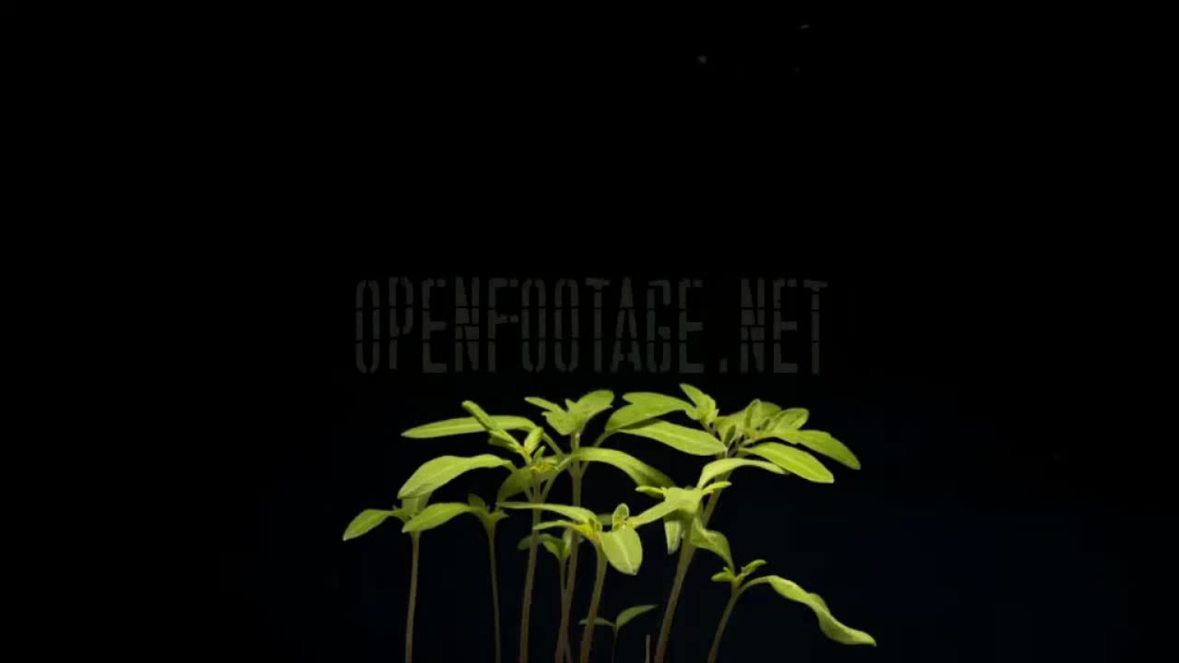

Slide 14
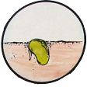







Vòng đời của cây

Slide 15
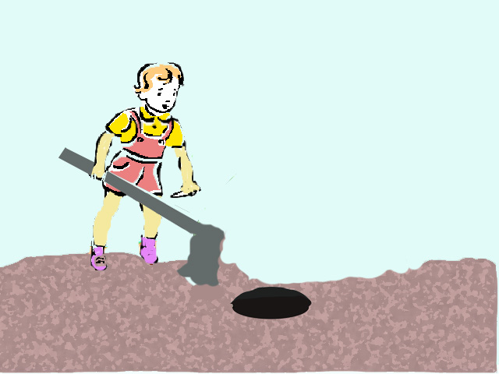
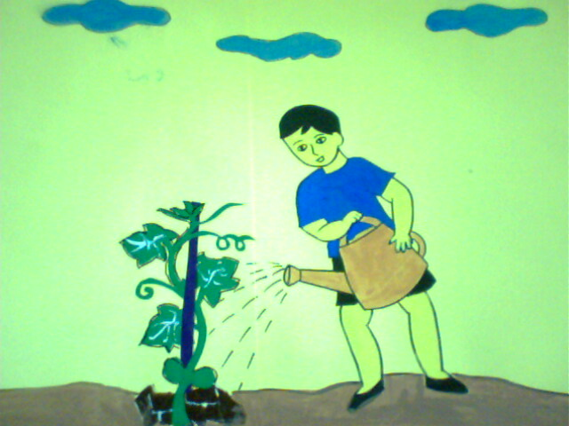
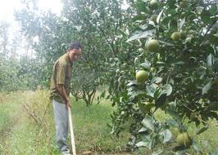
Cây cần những điều kiện gì để sống

Slide 16
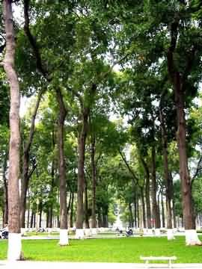
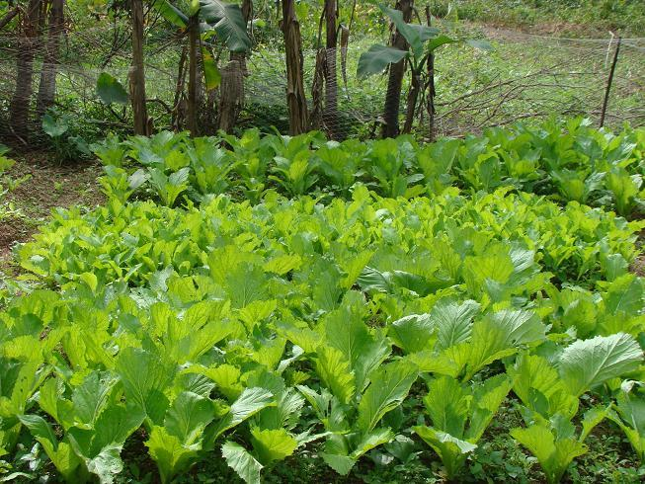
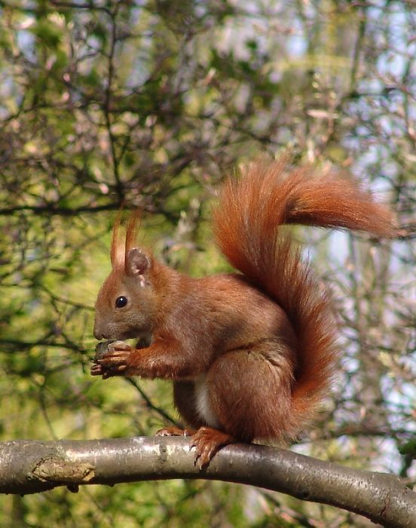
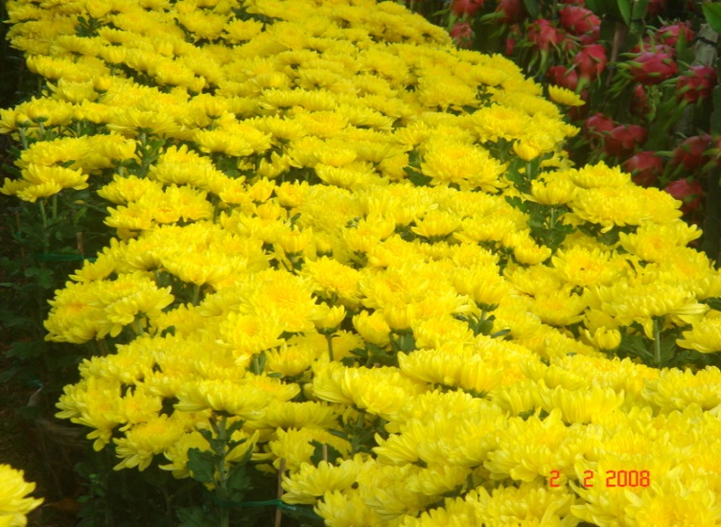
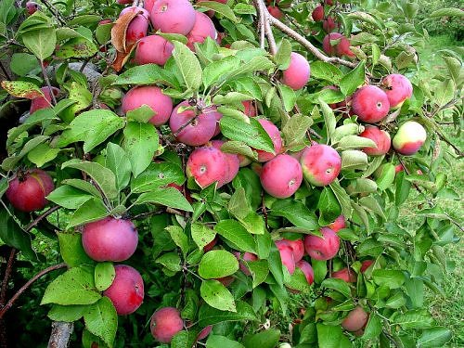
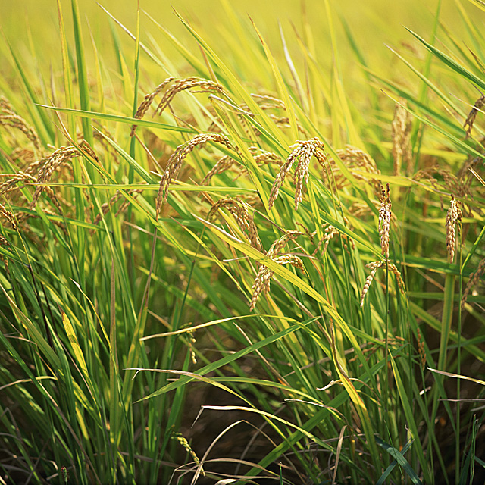
Cây xanh có lợi ích gì?

Slide 17
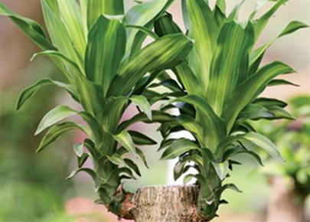
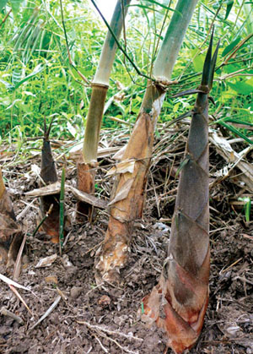

Một số hình thức phát triển của cây

Slide 18
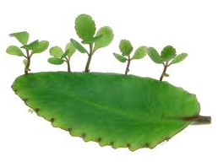
Cây thuốc bỏng mọc cây con từ lá

